Slide 1
מורי כיתות המנהיגות במסר לכלל מורי אורט
התקופה הנוכחית מעמידה את המורים בחזית- עובדים במרץ, עם נתינה והשקעה ללא גבולות!
החלטנו לעודד אותם, לחזק ולהרים את מצב הרוח שלהם.
כחלק מתפקידנו כמורים בכיתות מנהיגות, החלטנו לפרגן לחברים שלנו .

Slide 2
אמשיך / גיורא פישר (מתוך "צירי חיים" קשב לשירה תשע"ד) אֲנִי דַּף לָבָן וַאֲנִי מַחְלִיט בְּאֵילוּ צְבָעִים אֶשְׁתַּמֵּשׁ. גַּם אִם דְּיוֹ יִשָּׁפֵךְ וְכֶתֶם יָצִיף אֶת דַּפַּי אֶקְפֹּץ אֶגְרוֹפִי וְאַמְשִׁיךְ לְנַסּוֹת לְהַחְלִיט: אֲנִי דַּף לָבָן

Slide 3
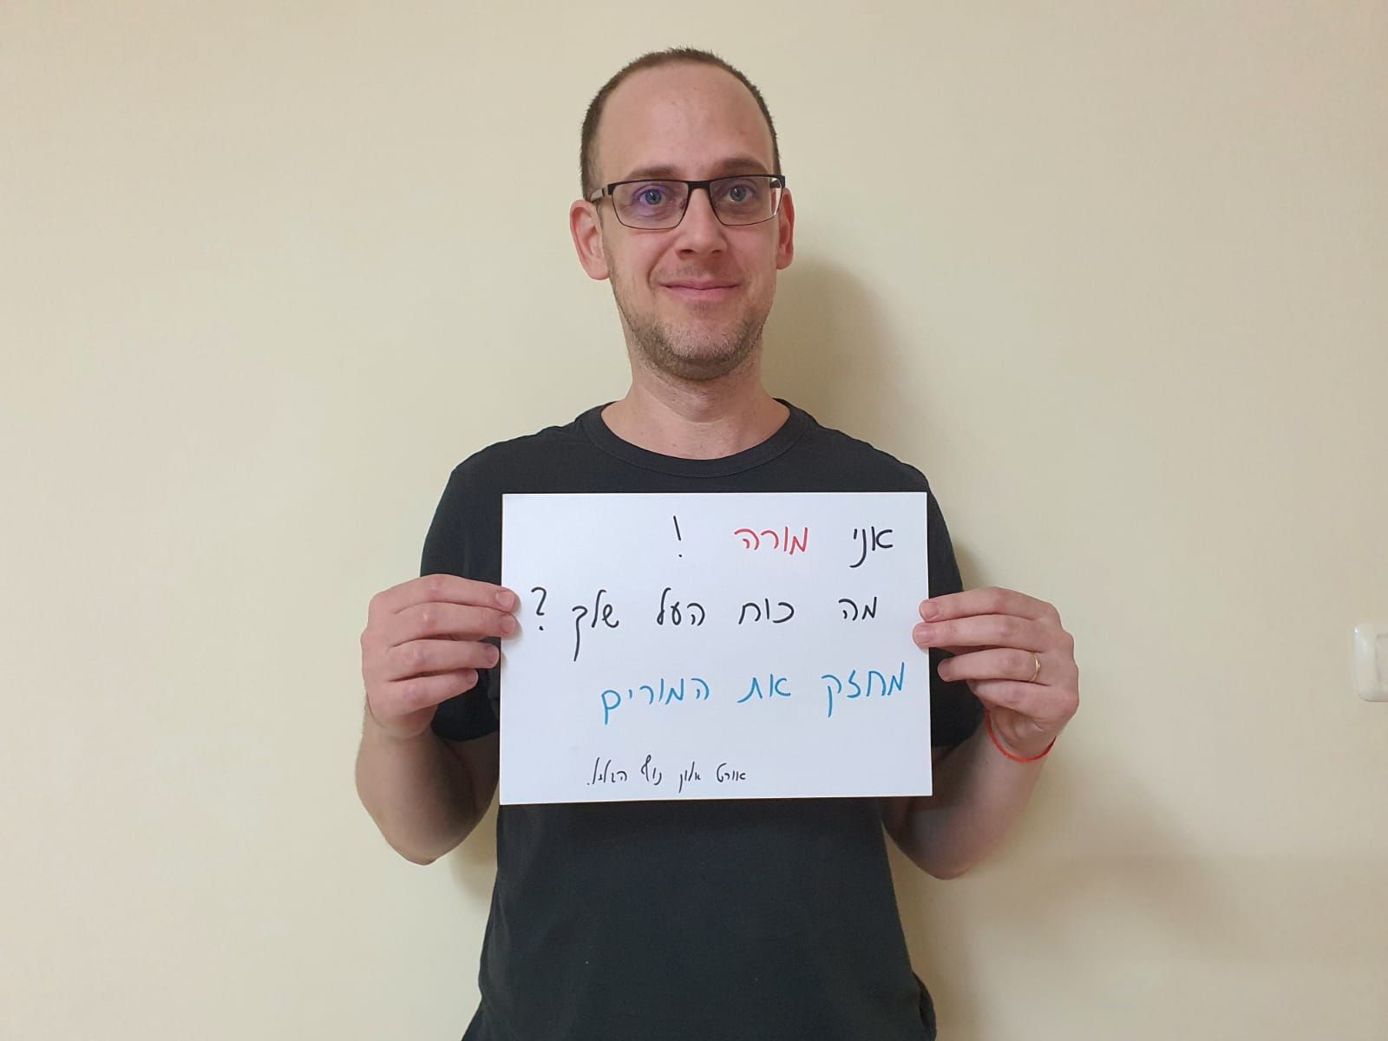
גיל דוידוביץ , אורט אלון נוף גליל

Slide 4
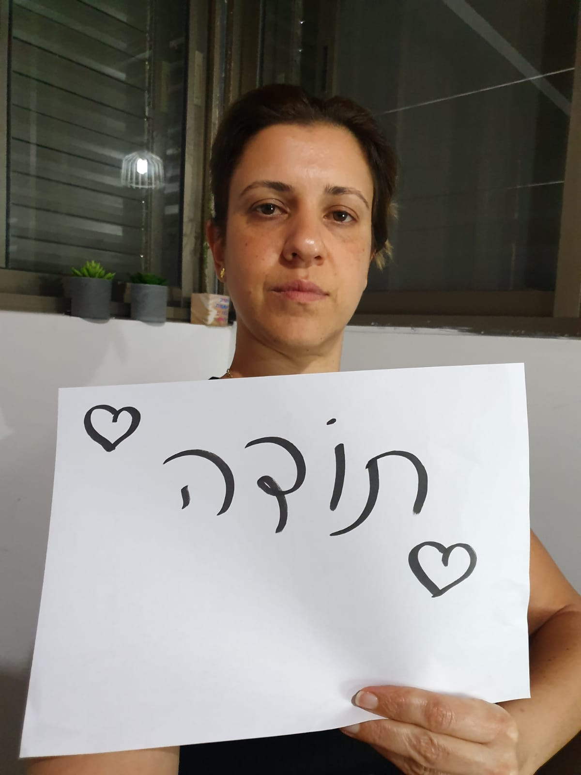
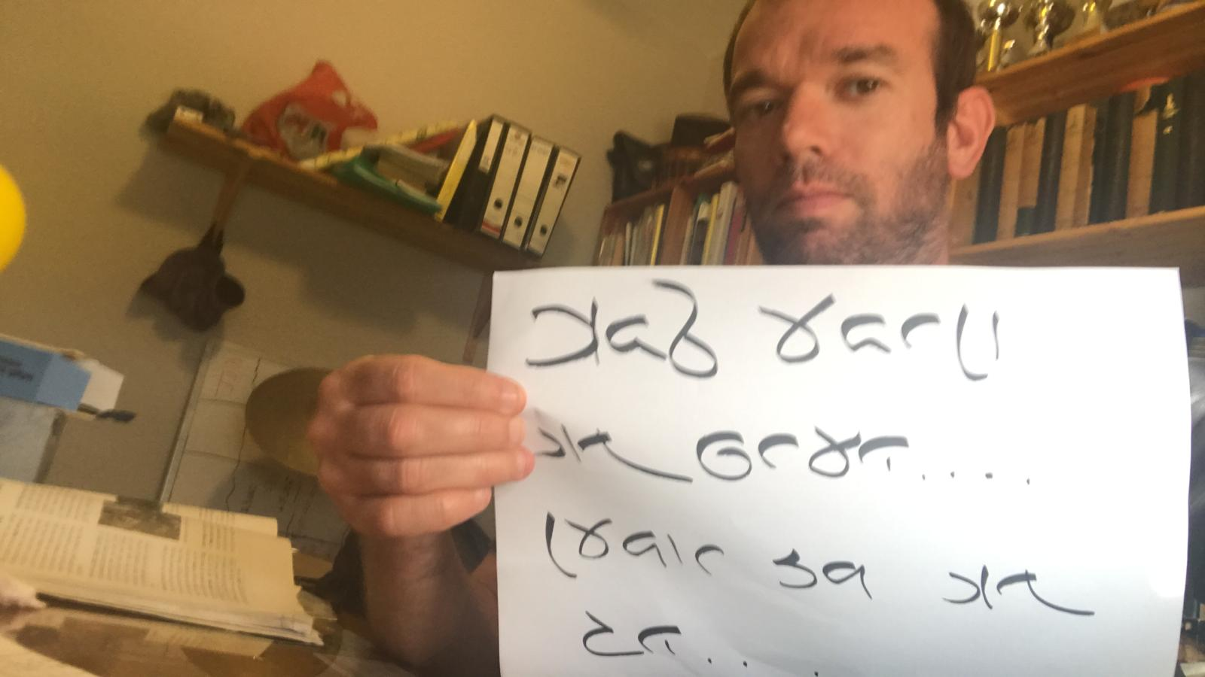
שי לזר, אורט בן גוריון עפולה
לירון טייר, אורט בוים קריית גת

Slide 5
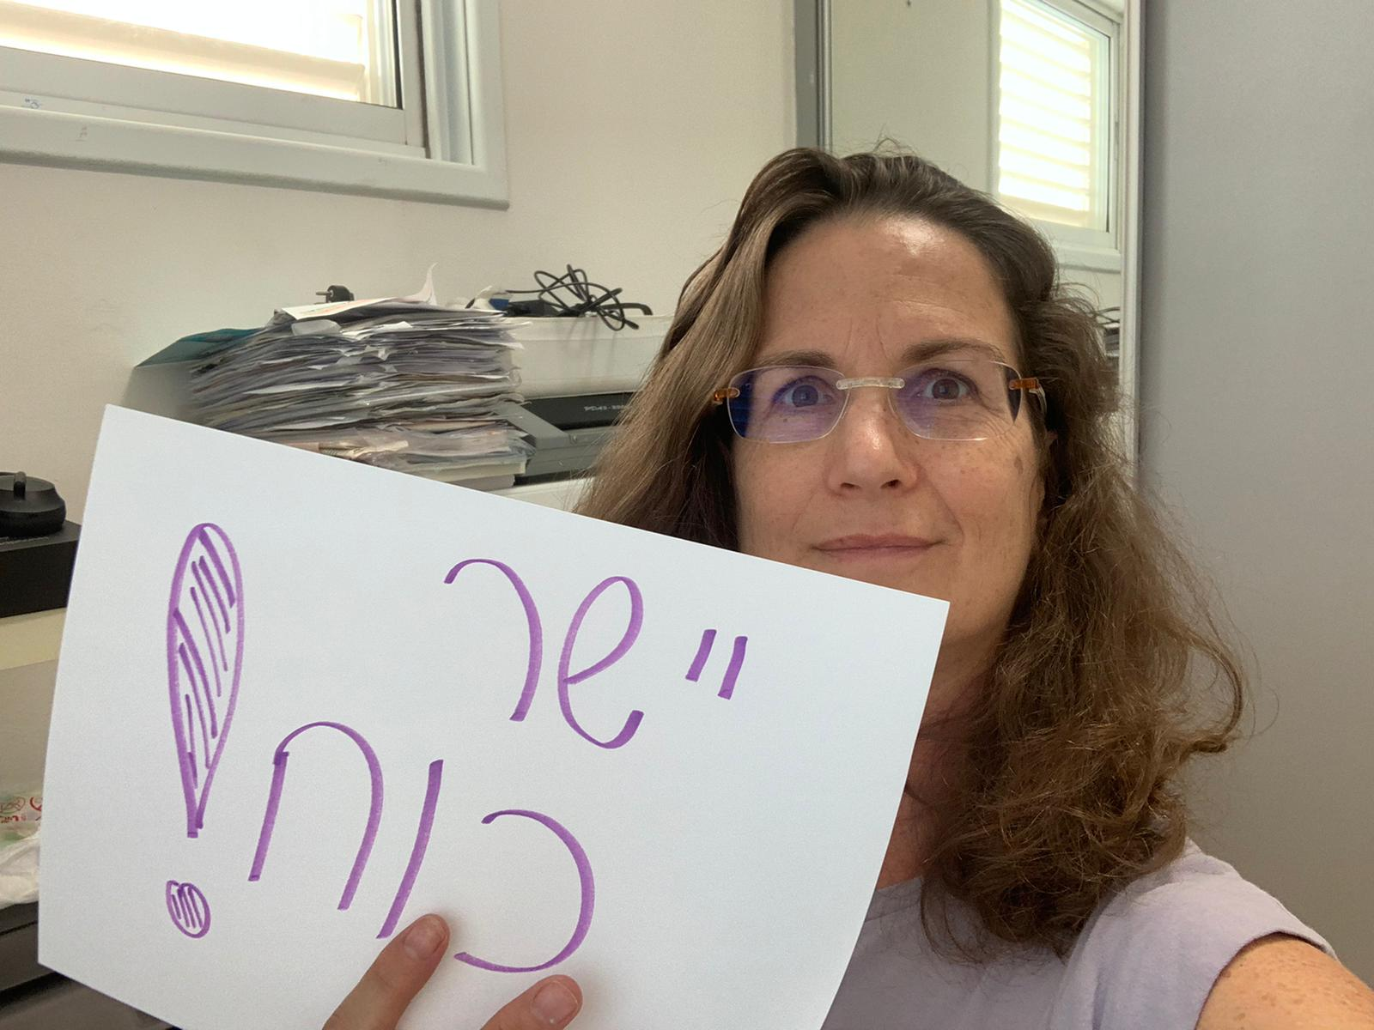
אפרת רם, אורט שפירא כפר סבא

Slide 6
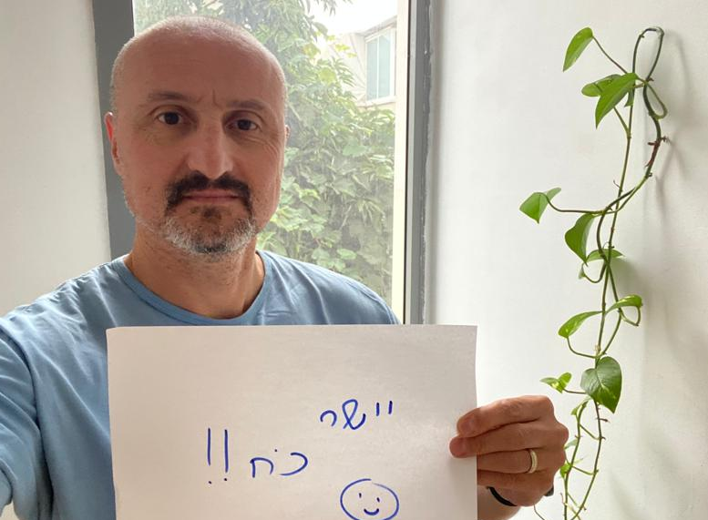
אלה ראובני
פליקס פסרבסקי, אורט גוטמן נתניה

Slide 7
כוכי מרקוביץ, אורט יהודה עפולה

Slide 8
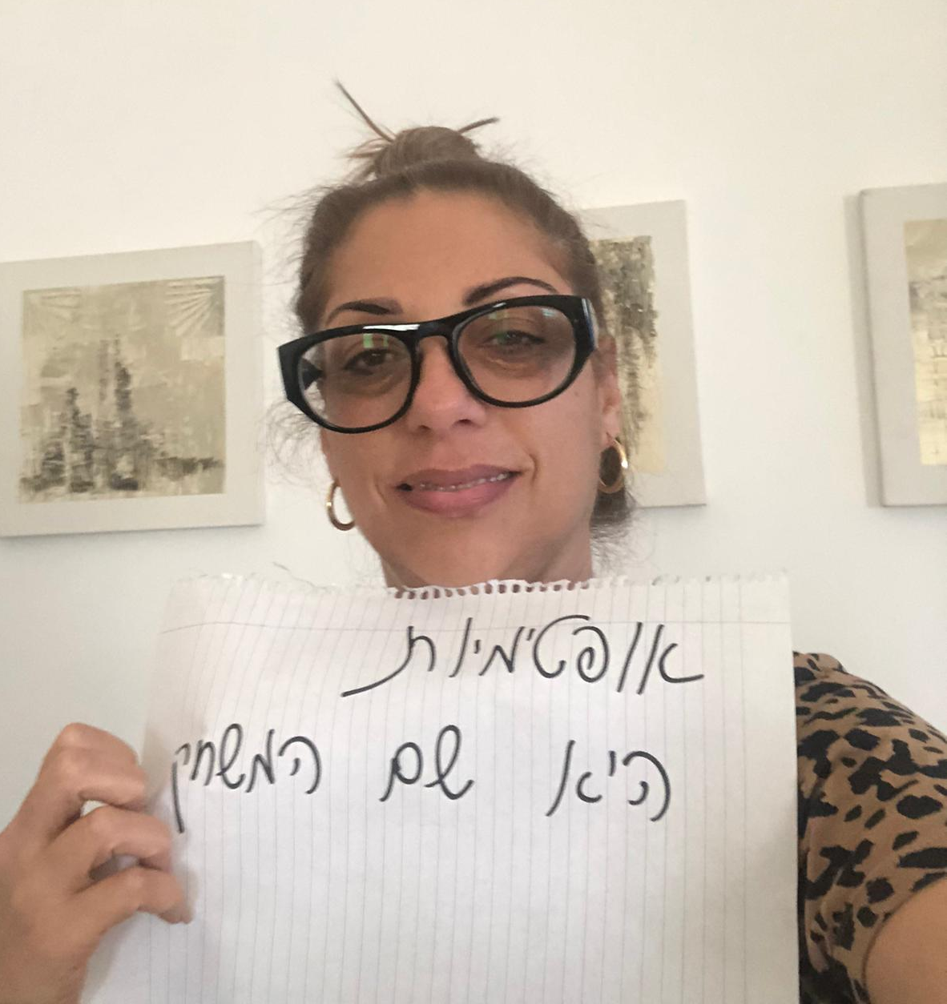
שרית וקנין גראו, אורט רבין גן יבנה

Slide 9
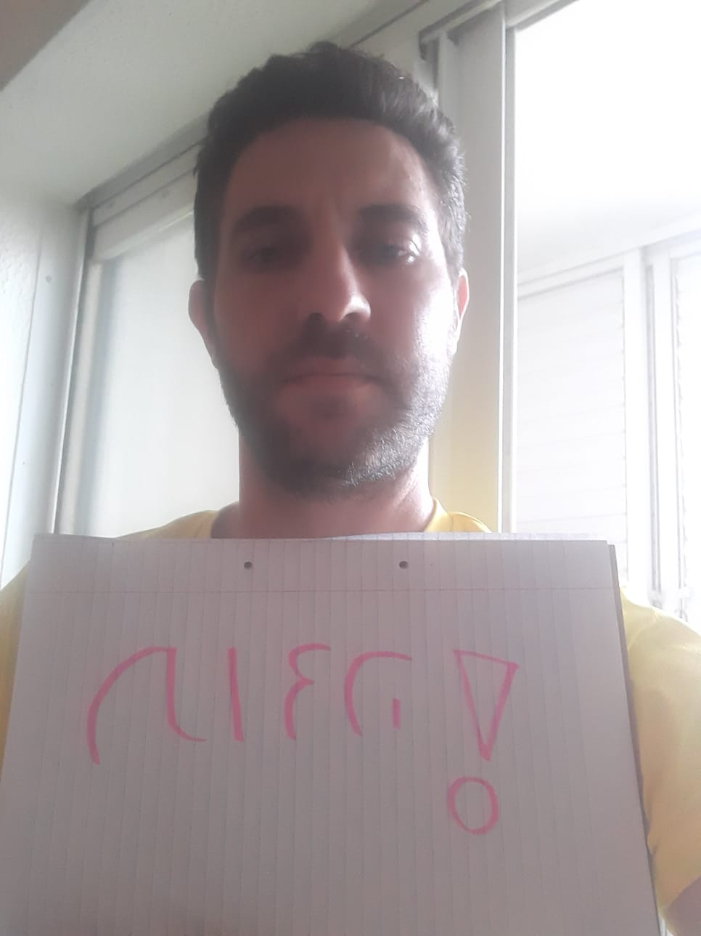
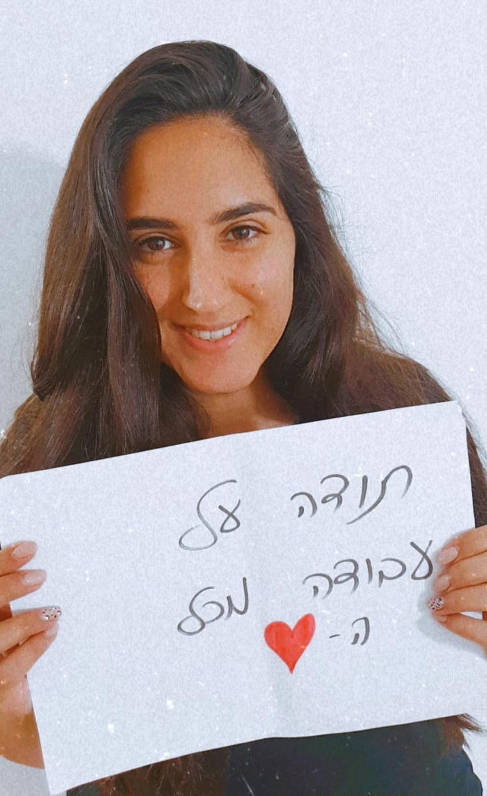
עדן מולאי, אורט אריה מאיר, קרית גת
גל הדרי, אורט מוצקין

Slide 10
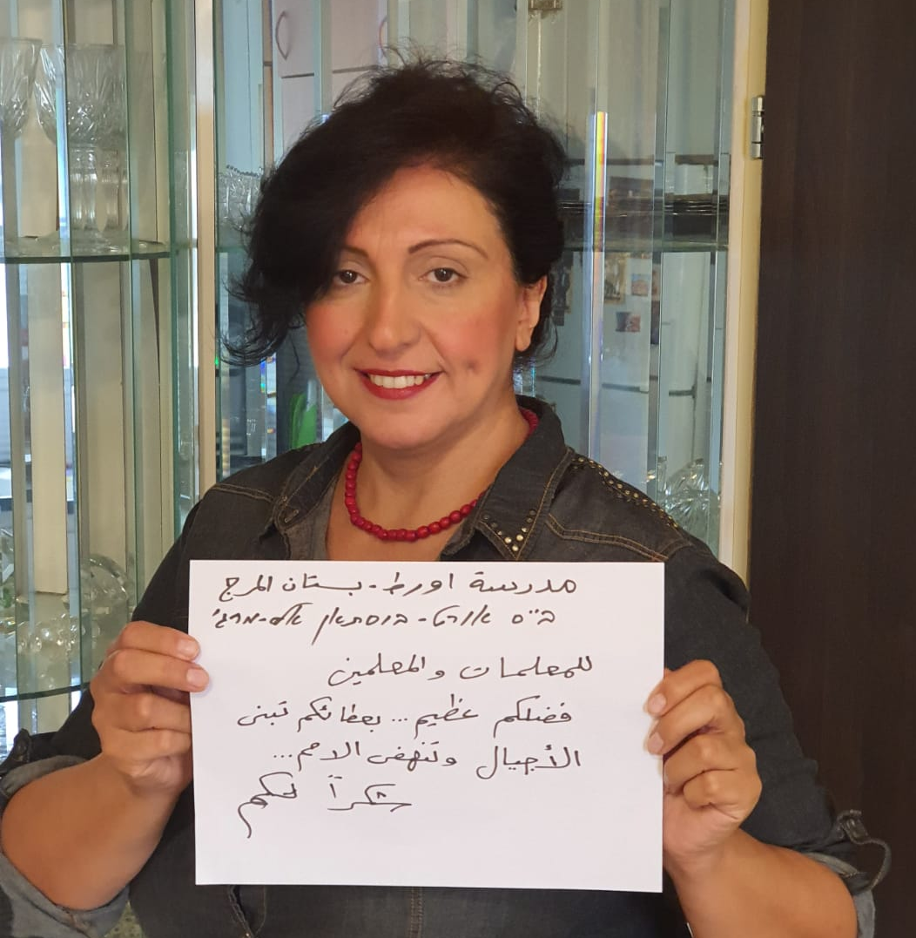
תודה
סאאידה זועבי ,
בוסתאן אל מארג'
אלה ראובני

Slide 11
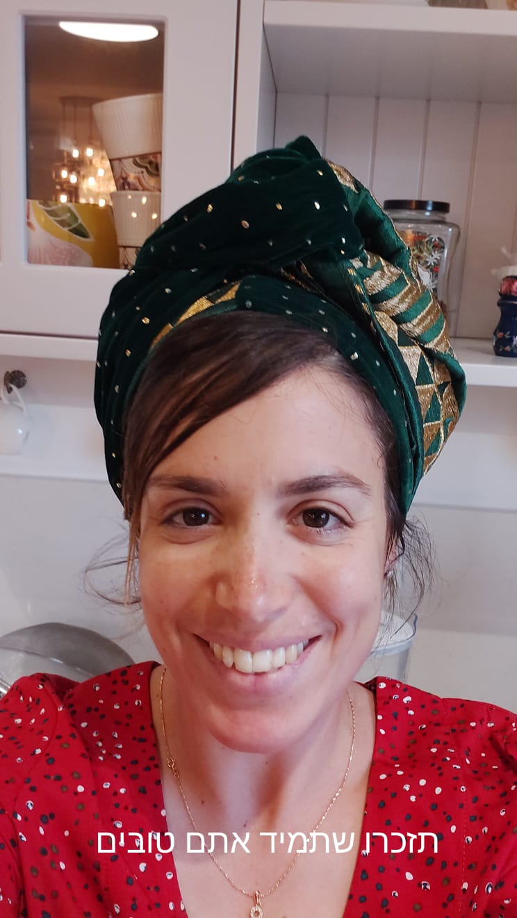
דקלה לנג, אורט יובלי אריאל

Slide 12
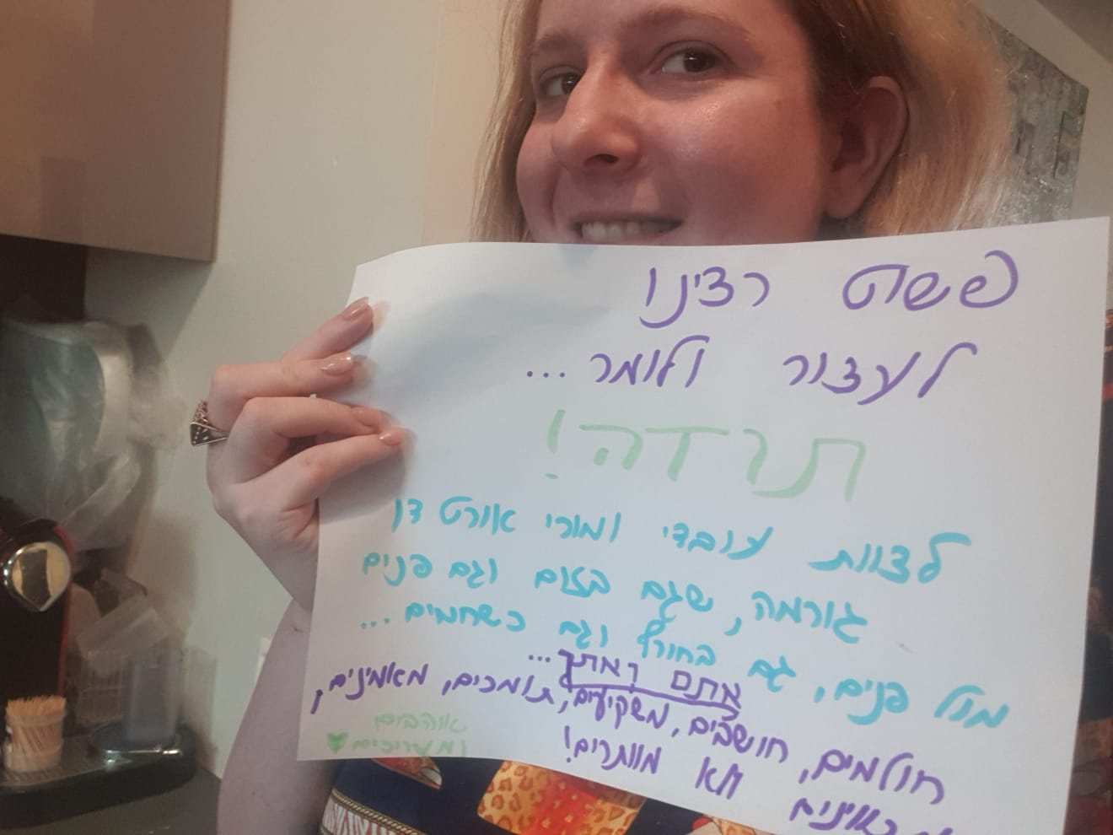
שלי ורטנברג, אורט דן גורמה תל אביב

Slide 13
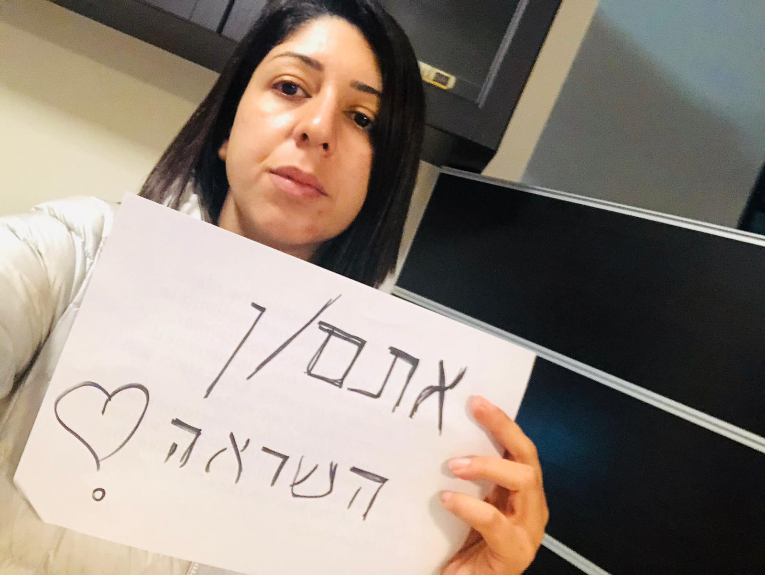
עפיפה אבו חמדאן, אורט רונסון עוספיא

Slide 14
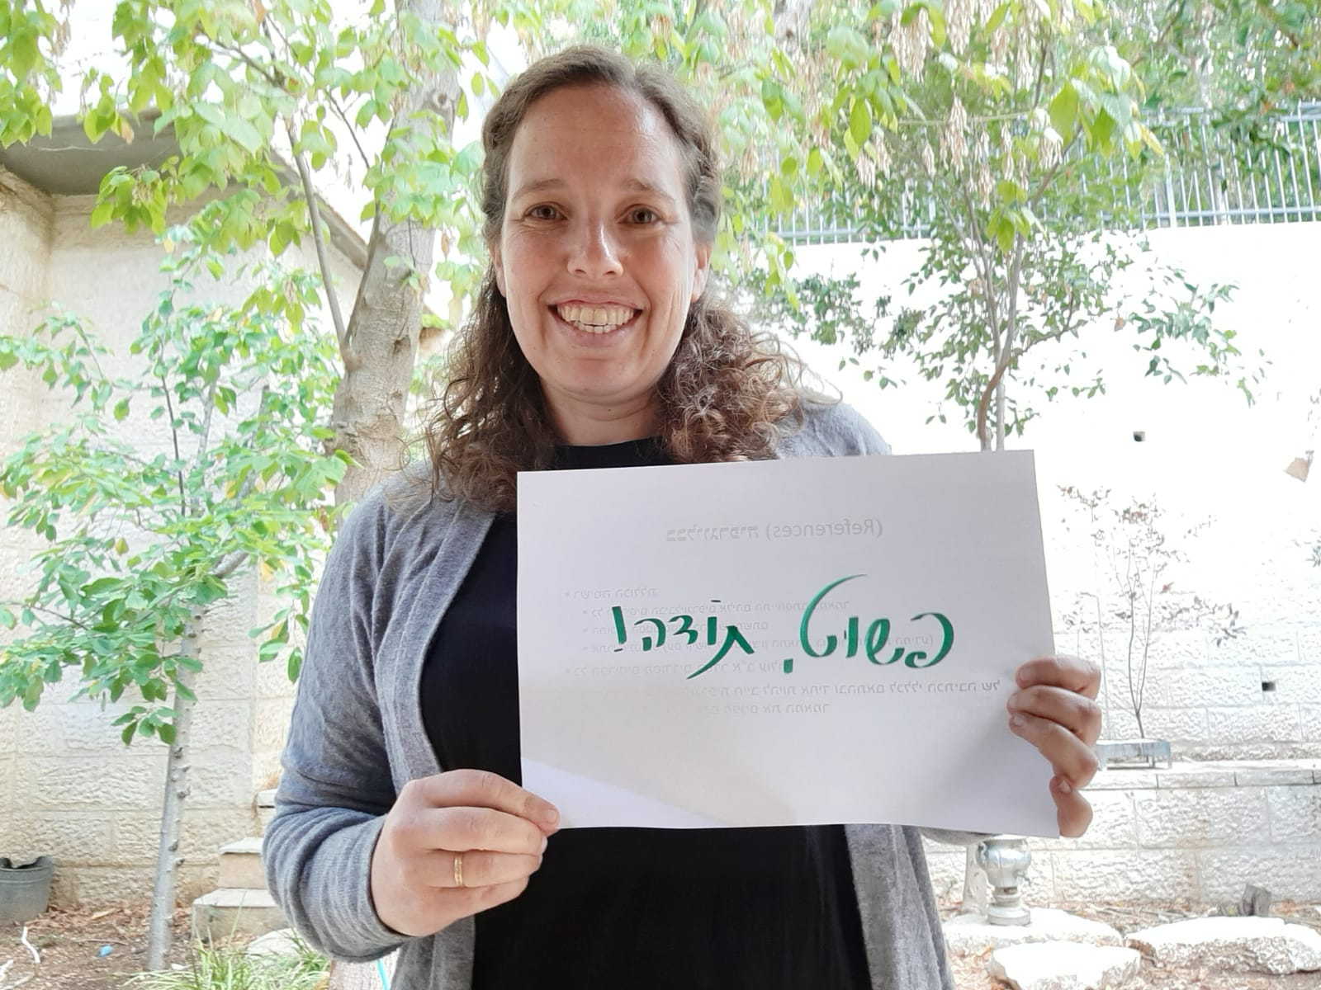
אילה ויצנר, מנחה בבינ"ה

Slide 15
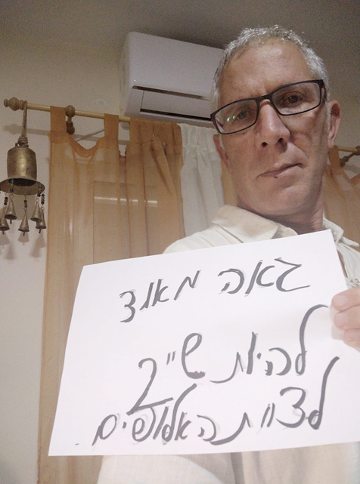
בניהו ג'מוס, אורט שלהבת שוהם

Slide 16
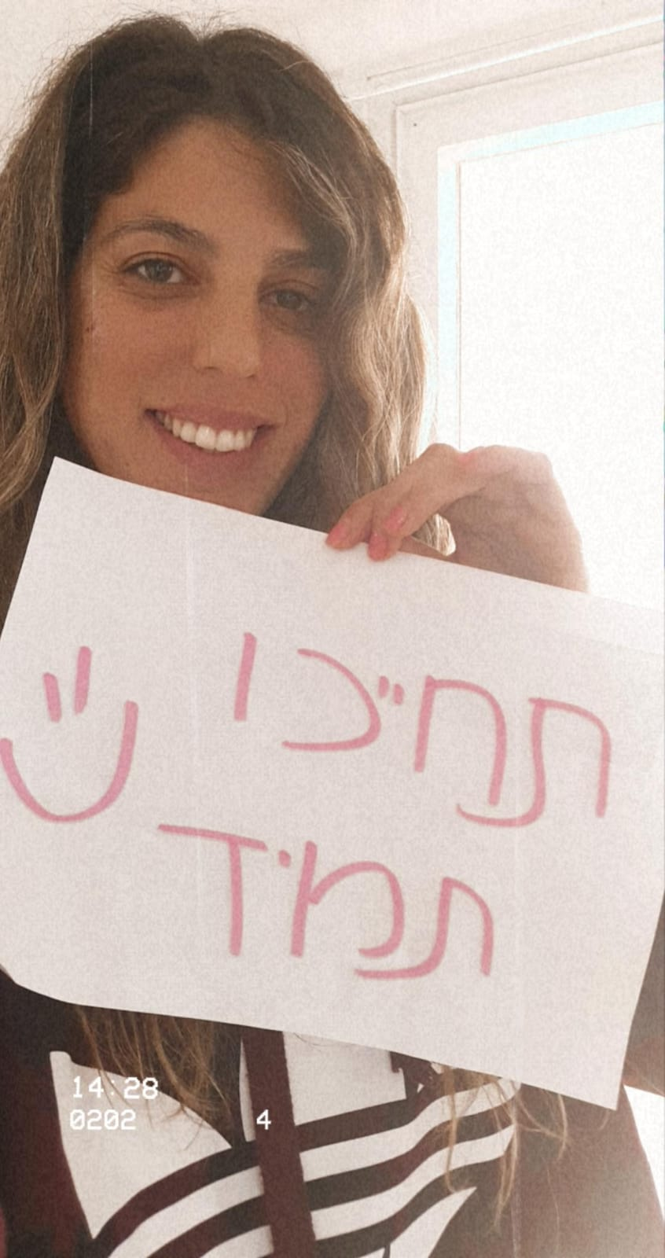
תודה
מזי אברהם, אורט אלון נוף הגליל

Slide 17
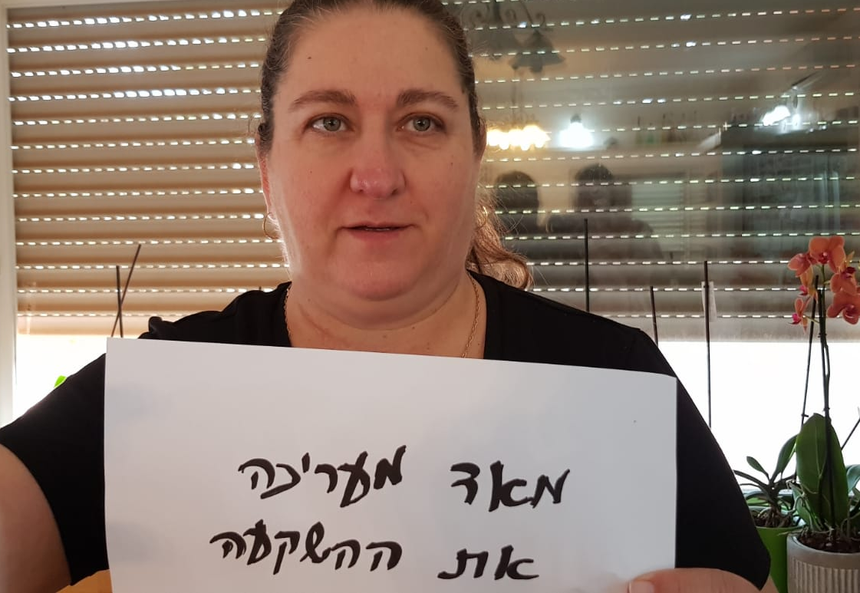
נטע פאר – אורטוב

Slide 18
תמשיכו תמיד לזרום ולצמוח מורי כיתות המנהיגות

